Slide 1
Lenguaje C

Slide 2
Archivos .h y .c

Slide 3
Librerías
Una librería es un conjunto de código que se puede usar para realizar software. Nos permiten reutilizar funciones y/o usar código hecho por otros.
Por un lado están los usuarios de la librería, que no necesariamente están interesados en modificarla o saber cómo funciona. Quieren saber cómo se usa y que les sea sencillo hacerlo.
Por otro lado están los programadores de la librería que quieren hacerla lo más fácil de usar posible y van a modificar su funcionamiento constantemente.

Slide 4
Archivos .h
Los archivos de headers .h contienen las firmas de todas las funciones que se pueden usar en la librería, en general acompañados de comentarios detallando qué hacen y sus casos borde.
/*
* Dado el volumen de un depósito D y el volumen de un producto V
* la función calcula cuántos productos entran en el depósito.
*/
int storage_capacity(float d, float v);

Slide 5
Archivos .c
Los archivos .c contienen el código de cada una de las funciones que están en el .h además de otras que puedan usarse para implementar esas funciones pero que no estén disponibles para el usuario.
No todo el código en el .c es accesible al usuario.

Slide 6
Macros

Slide 7
Macros
Una macro es un fragmento de código al que le damos nombre. El preprocesador va a cambiar las apariciones de nuestra macro por el código correspondiente.
#define BUFFER_SIZE 1024
…
char* buffer = malloc(BUFFER_SIZE);

Slide 8
stdbool.h
#ifndef STDBOOL_H
#define STDBOOL_h
#define bool _Bool
#ifndef true
#define true 1
#endif
#ifndef false
#define false 0
#endif
#endif

Slide 9
Funciones con macros
Si definimos:
#define SUM(a,b) (a + b)
Cuando corremos:
c = SUM(x,y);
c = d * SUM(x,y);
El preprocesador lo deja de la siguiente forma:
c = (x + y);
c = d * (x + y);

Slide 10
Strings

Slide 11
Strings
En C las strings son un conjunto de chars, cada char es un número de 0 a 255 que simboliza un carácter de la tabla ascii.
"Hola mundo"
72, 111, 108, 97, 32, 109, 117, 110, 100, 111, 0

Slide 12
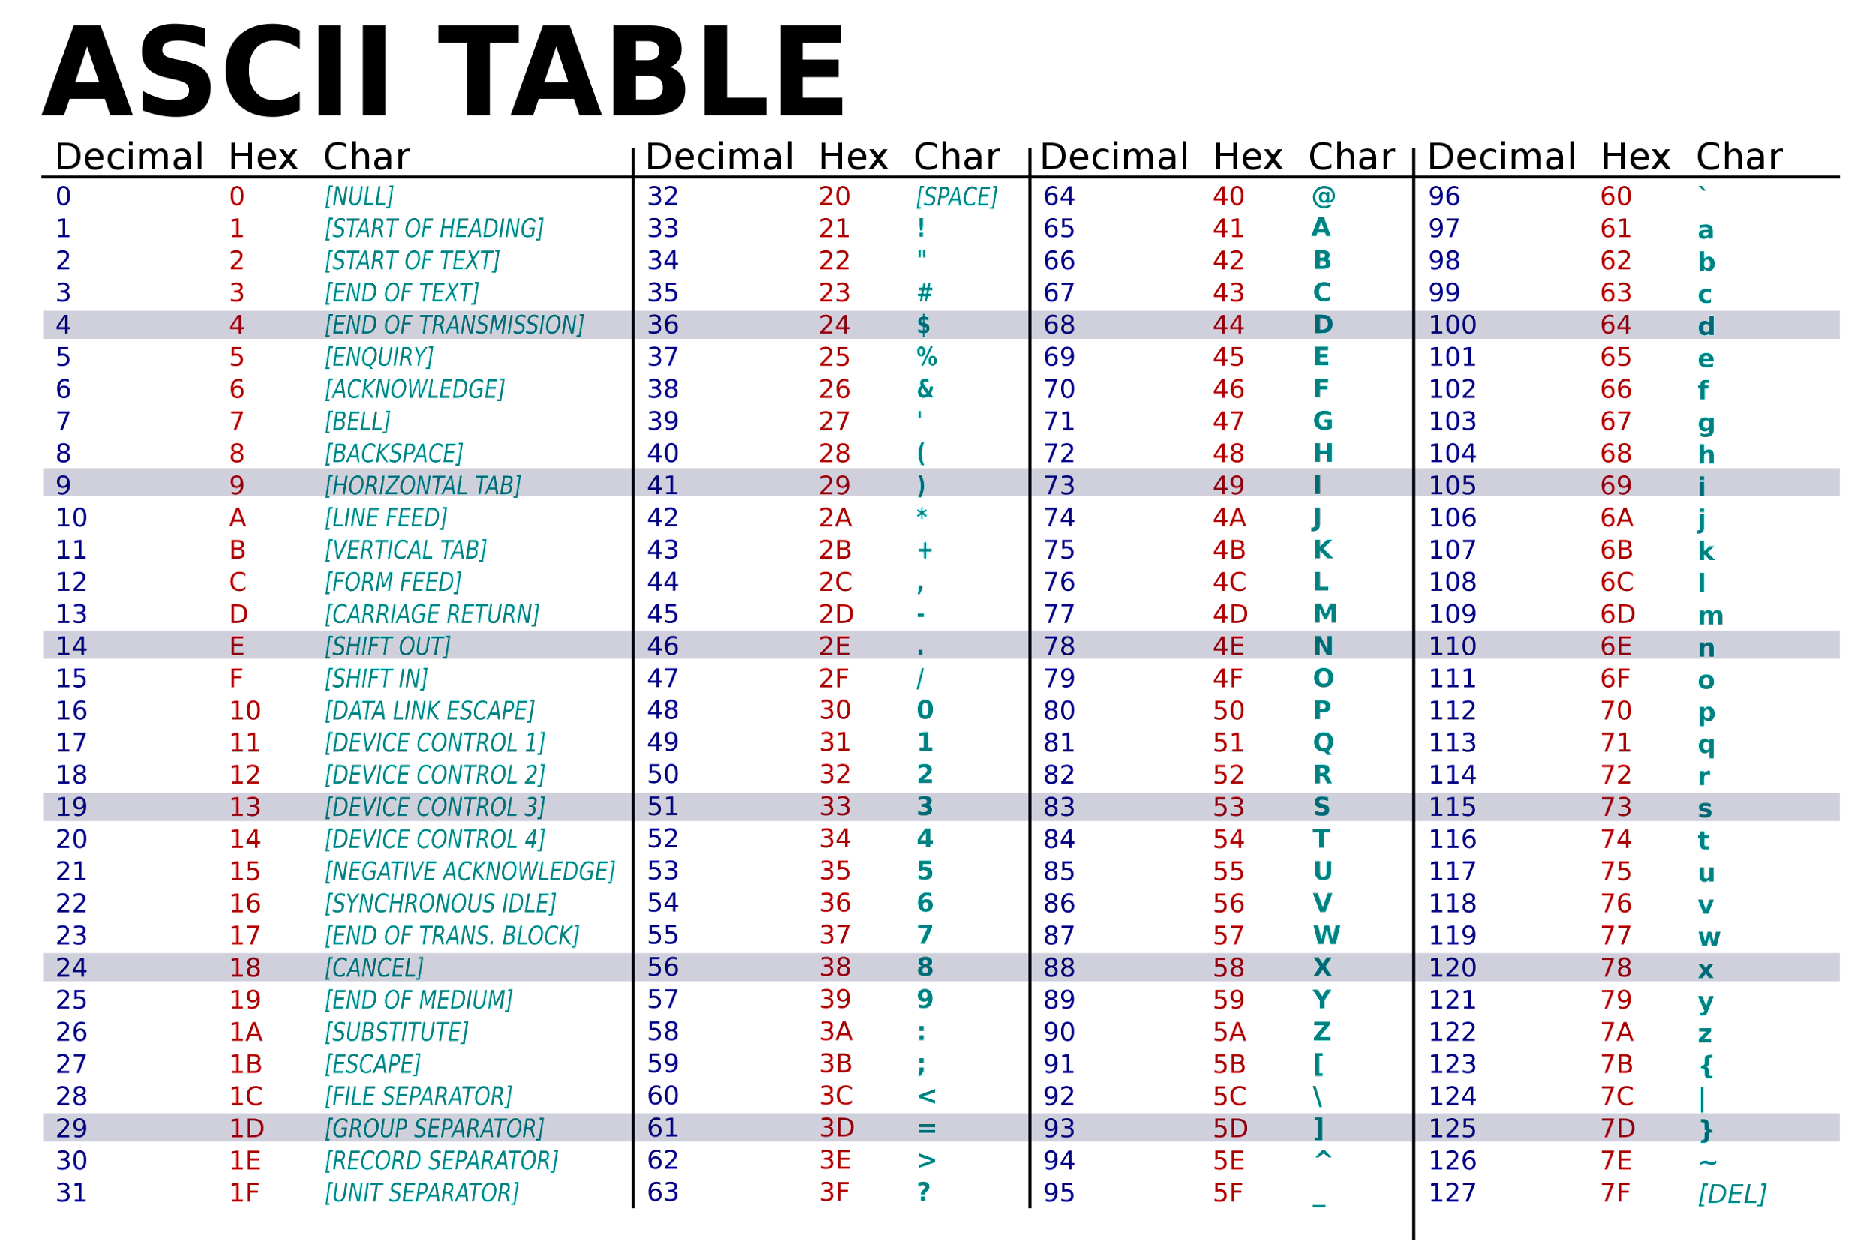
Strings
En C las strings son un conjunto de chars, cada char es un número de 0 a 255 que simboliza un carácter de la tabla ascii.

Slide 13
Strings
"Hola mundo"
72, 111, 108, 97, 32, 109, 117, 110, 100, 111, 0
Se indica con un 0 que el texto terminó, de esta forma no tiene que viajar el largo con nuestra string.

Slide 14
Inicializar Strings en C - Memoria Estática
char str[5] = "Hola";
Declaramos un String en memoria estática como un arreglo de char.
Notar que pedimos un char extra para almacenar el carácter nulo. Este es almacenado automáticamente por el compilador.

Slide 15
Inicializar Strings en C - Memoria Dinámica
int size = 2;
char* str = (char*) malloc(sizeof(char) * (size+1));
str[0] = 'o';
str[1] = 'k';
str[2] = '\0';
Declaramos el String “ok” en memoria dinámica usando malloc.
Notar que reservamos size+1 bytes para almacenar el carácter nulo.

Slide 16
Calcular el largo de un string
size_t largo_string(const char* string){
size_t i = 0;
while(string[i] != 0){
i++;
}
return i;
}

Slide 17
string.h
La librería string.h contiene funciones para manipular strings, entre ellas:
size_t strlen(const char *s)
Devuelve el largo de un string (Sin contar el char nulo)
int strcmp(const char *s1, const char *s2)
Devuelve 0 si las strings son iguales, distinto de 0 en caso contrario.
char *strcpy(char *restrict dest, const char *src)
Copia a s2 en s1
char *strcat(char *restrict dest, const char *restrict src)
Añade s2 al final de s1

Slide 18
string.h - the n functions
Pero hay otras ligeramente distintas. Tienen una n en el nombre:
size_t strnlen(const char *s, size_t maxlen)
Devuelve el largo de un string de largo fijo.
Pensemos que pasa si le pasamos un string de 32GB a la siguiente línea:
O si no tenemos un `\0` en nuestro string.
if (strlen(input) > 256) return error_code;

Slide 19
Ejercicio
Escribir un programa que dado un string imprima el número de palabras que tiene y las palabras.
#include <stdio.h>
#include <stdlib.h>
void ejercicio(const char *buffer, unsigned int len);
int main(int argc, char **argv) {
char *buffer = NULL;
size_t len;
int read = getline(&buffer, &len, stdin);
if (read != -1) {
ejercicio(buffer, len);
} else {
printf("No se leyó ninguna línea\n");
}
free(buffer);
return 0;
}

Slide 20
Structs

Slide 21
Structures
Los structs o structures en C son una forma de agrupar distintos tipos de variables.
struct nodo {
int x;
float y;
struct nodo* sig;
};
Los miembros de un struct tienen direcciones ascendentes en el orden de sus declaraciones (pero puede haber huecos).

Slide 22
Structures - Typedef
Los structs o structures en C son una forma de agrupar distintos tipos de variables.
typedef struct nodo {
int x;
float y;
struct nodo* sig;
} nodo_t;

Slide 23
Structures
Una vez declarada la estructura, declaramos:
nodo_t s
nodo_t* sp;
Referenciamos su campo count como:
s.x;
(*sp).x;
sp -> x;
Y podemos manipular otros campos como:
s.sig->x;

Slide 24
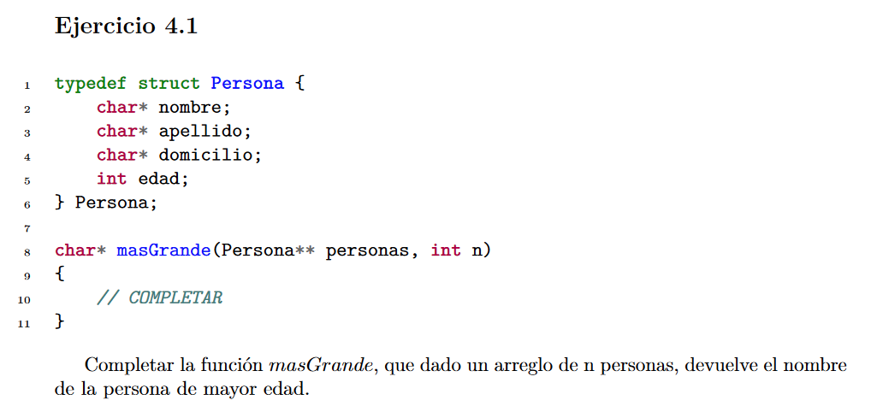
Ejercicio

Slide 25
Ejercicio
¿Y si tiene que devolver el nombre completo?

Slide 26
Ejercicio del TAP 2019

